Slide 1
VIPLE 智能小车&迷宫逃亡
《基于机器人的实践方向》第五组
2016年12月

Slide 2
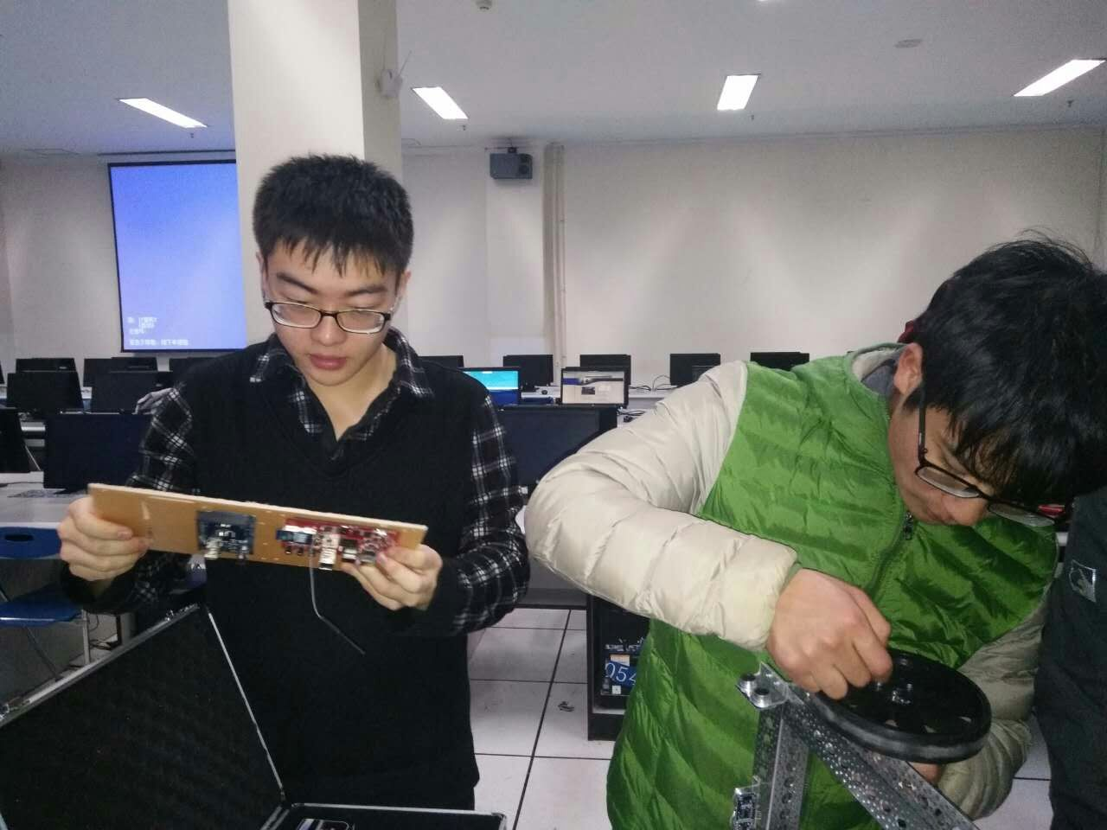
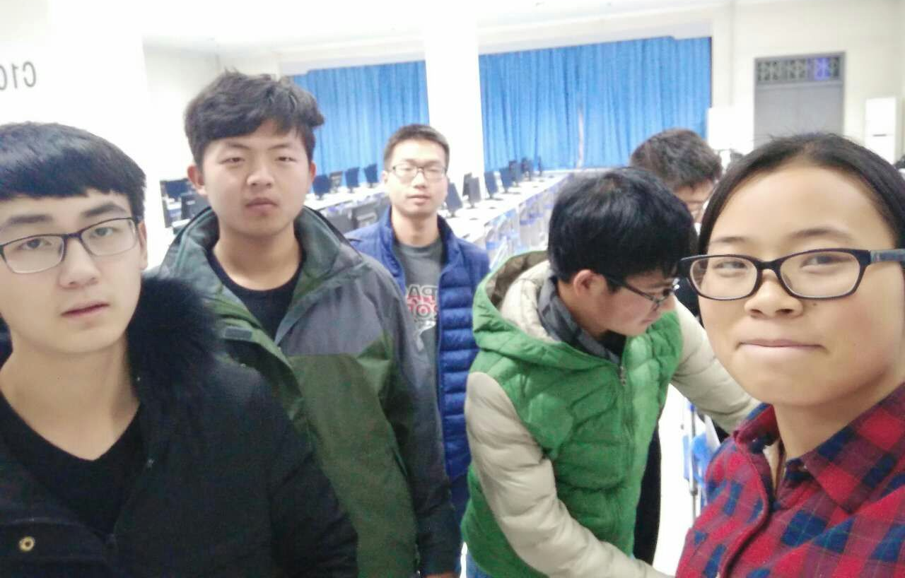
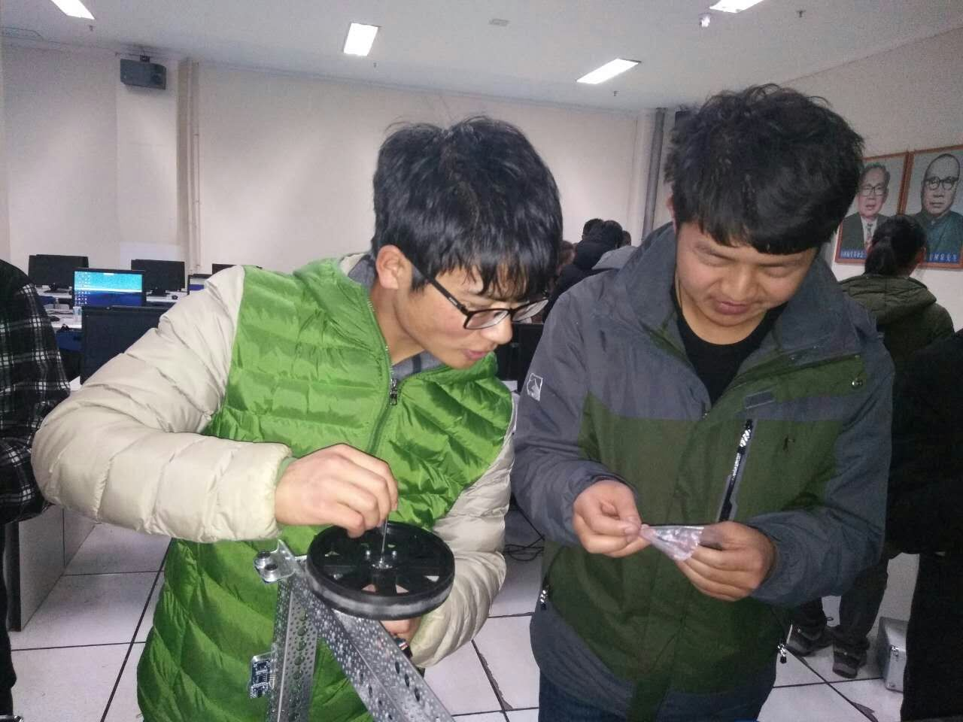
We Are 5 Team.

Slide 3
1
小车元件与组装
2
小车走迷宫的算法
CONTENTS
3
左右转弯与直走的逻辑
左右转弯
算法的bug与改进
死角后退
4
小认识

Slide 4
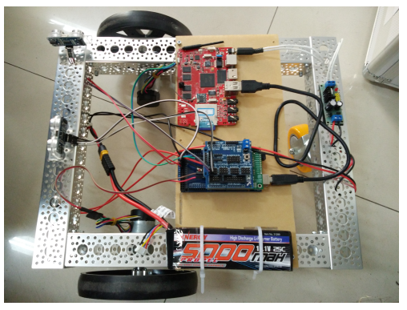
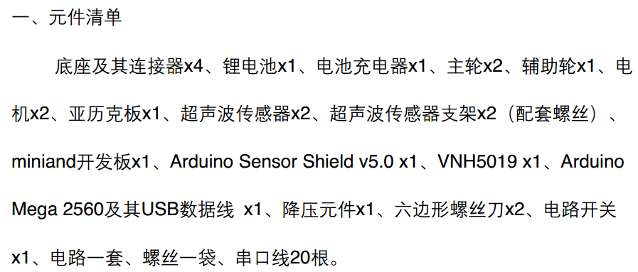
一.小车元件与组装
先安装底座、底座与电机相连、安装车轮；
电路元件固定在亚力克板、连线、安装并超声波传感器；
检测线路后再通电。

Slide 5
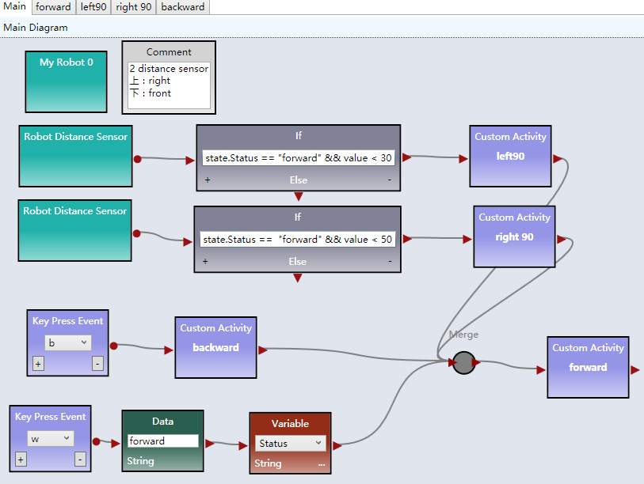
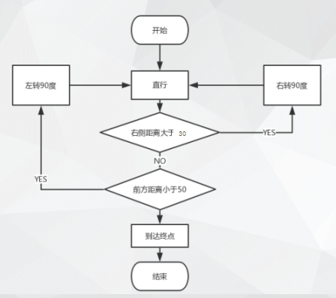
二.小车走迷宫 算法
如果右侧距离大于30cm，向右转90度。
如果前方距离小于50cm，向左转90度。
如果陷入障碍，自动或手动后退动作。

Slide 6
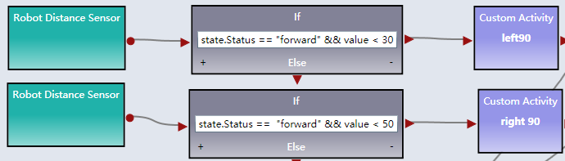
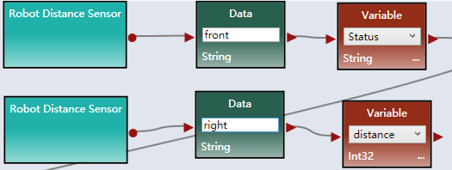
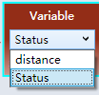
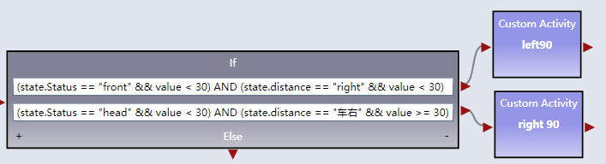
三.算法的bug与改进
3.1 左右转弯与直走的逻辑bug
先判断能否直行再判断左右转？
先判断能否左右转再判断直行？
直行与左右转同时判断？
是否有必要实现传感器探测距离
的先后？如何实现？
两个传感器有各自的变量，
在if语句中确定左右转的条件（句法有问题），
是否可以现实？

Slide 7
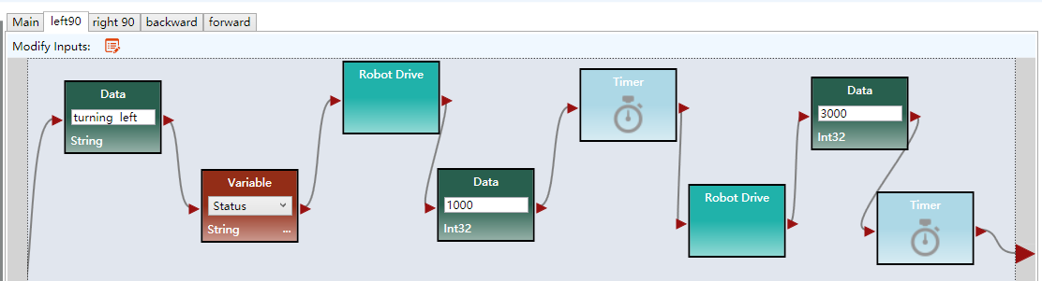
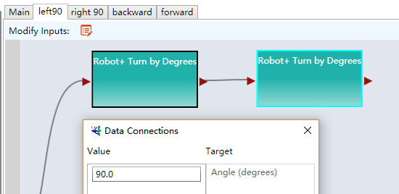
三.算法的bug与改进
3.2 左右转弯
（2种）
校车转向需要一定的时间和空间，
弯道的宽窄、弧度不同，方法是否最好不同呢？
（特例：急转弯）（测试时是直角）
方法一：加计时器，时间决定转弯的弧度；
（bug:时间长度要多次摸索，时间长短决定实际转弯的效果。）
方法二：事先决定转弯要转过的角度
（bug:不同弯道下转的角度不一，适用于弯道一致的场地。）

Slide 8
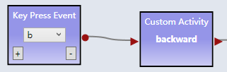
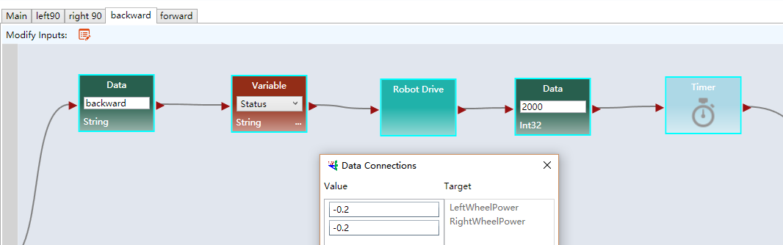
三.算法的bug与改进
3.3 陷入死角后退bug(手控非自动)
sensor don't work ??

Slide 9
something
1.传感器个数的问题
如果有前后左右4个传感器，判断直行左右转弯后退会更方便？
但现在2个传感器的先后判断问不知，4个传感器 如何处理多方面信息的。
2.实际应用问题
已知环境（室内模拟）与实际路况相比，简单可测。如果应用到街道，是否需对路面修正？
3.on the way...
4. thanks for the enjoyable lesson ...
2016/12/31
huangjiayu

